Slide 1
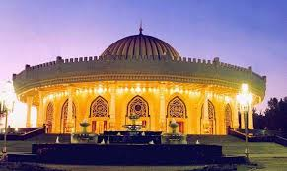
O‘zbek tili
6-sinf
Mavzu:
Muzeyda
(Jamlovchi sonlar, ularning yasalishi va imlosi)

Slide 2
Avvalgi darsda o‘tilgan mavzuni tekshiramiz
Taqsim sonlar ishtirokida gaplar tuzing.
Har birimiz uchtadan masala yechdik.
Beshtadan qalam va daftar olib keldim.
Qo‘shnimiz ikkitadan kulcha berdilar.
Avtoturargohda mashinalar ikkitadan joylashgan.

Slide 3
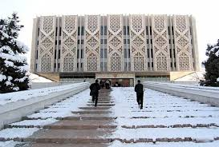
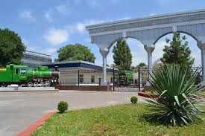
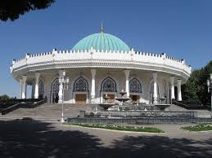
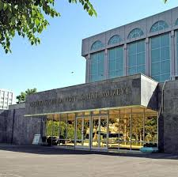
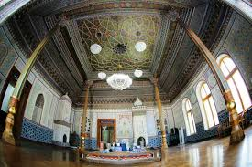
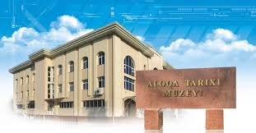
O‘zbekiston muzeylari

Slide 4
1- mashq
Matnni o‘qing.
Olimpiya shon-shuhrati muzeyi
Olimpiya shon-shuhrati muzeyi 1996-yil 1-sentabrda ochilgan. Muzeyda o‘n bir mingdan ortiq eksponatlar mavjud. Ular AQSH, Ispaniya, Shveytsariya va boshqa xorijiy davlatlardan olib kelingan. Muzeyning birinchi qavatida noyob eksponatlar joylashtirilgan. Ikkinchi qavatida esa olimpiada o‘yinlari o‘tkazilgan yillarning jadvali berilgan. Ularda ishtirok etgan o‘zbekistonlik sportchilarning kiyimlari, asbob-anjomlari, suratlari, mukofotlari bilan tanishish mumkin. Muzey videokassetasi tasmalariga eng qiziqarli musobaqalar tasviri yozilgan.
Muzeyda muhim uchrashuvlar, sport tadbirlari ham o‘tkazib turiladi.

Slide 5
Bilib oling!
Jamlovchi sonlar shaxs va narsa-buyumlarning miqdorini jamlab ko‘rsatadi. Ular ikkidan o‘ngacha bo‘lgan sonlarga
-ov, -ovlon, -ala qo‘shimchalarini qo‘shib hosil qilinadi. Uch, to‘rt sonlariga -ala qo‘shimchasi qo‘shilganda, ch va t tovushlari ikkita tovush tarzida aytilsa ham uchala, to‘rtala shaklida yoziladi.
Masalan: oltovlon
ikkala

Slide 6
2-mashq
Berilgan sonlarga jamlovchi sonlarni hosil qiluvchi qo‘shimchalarni qo‘shib yozing.

Slide 7
Topshiriqni tekshiramiz
3
uchov
uchovlon
uchala
4
to‘rtov
to‘rtovlon
to‘rtala
5
beshov
beshovlon
beshala
6
oltov
oltovlon
7
yetovlon

Slide 8
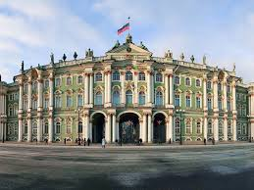
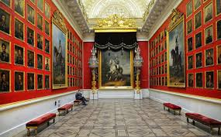
Dunyo muzeylari
Ermitaj – dunyodagi eng katta badiiy va tarixiy muzeylardan biri bo’lib, Buyuk Yekaterinaning shaxsiy kolleksiyasi uchun bunyod etilgan. 1852-yilga kelib butun omma uchun muzey tariqasida ochilgan. Ermitajning asosiy binosi Qishki saroydir.

Slide 9
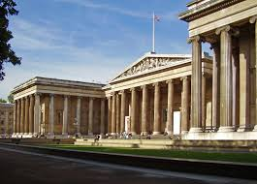
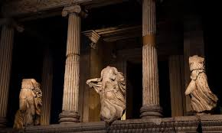
Dunyo muzeylari
Londondagi Britaniya muzeyi – dunyoning eng katta muzeylaridandir. Ushbu muzeyda Qadimgi Misr, Mesopotamiya, Qadimgi Gretsiya, Qadimgi Rim, Yevropa, Osiyo, Afrika, Amerika, Okeaniya tarixiga oid yodgorliklar, suratlar, tanga va medallar saqlanadi. Britaniya muzeyi yodgorliklarga boyligi jihatidan hatto Luvrdan ustun saqlanadi.

Slide 10
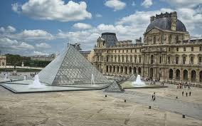
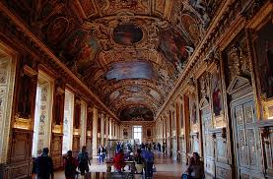
Dunyo muzeylari
Luvr - jahondagi eng yirik muzeylardan. Parijdagi mashhur meʼmoriy yodgorlik - sobiq qirollik qarorgohi binosida joylashgan. 1791- yilda asos solingan va 1793 yil 8-noyabdan omma uchun ochilgan. Muzey 6 boʻlimdan iborat: tasviriy va amaliy sanʼat, haykaltaroshlik, Yunon va Rim yodgorliklari, Qadimiy Sharq yodgorliklari, Qadimiy Misr yodgorliklari. Bular orasida Sharq yodgorliklari dunyo boʻyicha muhim ahamiyatga ega.

Slide 11
5-mashq
Gaplarni ko‘chiring. Sonlarni ajratib ko‘rsating.
Muzey zalida o‘n-o‘n beshtacha odam bor edi.
Ming-minglab odamlar yangi uylarga ko‘chib o‘tishdi.
Sinfdoshim bir-ikkita o‘rtog‘i bilan keldi.
Alisher Navoiy to‘rt - besh yoshidan she’rlar yoza boshlagan.
Uchovimiz “Yosh tabiatshunos” to‘garagiga yozildik.
Bir oy o‘ttiz - o‘ttiz bir kundan iborat.

Slide 12
Topshiriqni tekshiramiz
o‘n-o‘n beshtacha
Ming-minglab odamlar
sonlar
bir-ikkita o‘rtog‘i
to‘rt - besh yoshidan
Uchovimiz
o‘ttiz - o‘ttiz bir kun

Slide 13
Adabiy o‘qish
Oʻzbekiston Davlat Sanʼat muzeyi
Toshkentda joylashgan san’at muzeyi boʻlib, unga 1918-yili asos solingan. Birinchi nomi Xalq sanʼati muzeyi edi.
Oʻzbekiston davlat sanʼat muzeyi — madaniy-maʼrifiy, ilmiy muassasadir. Oʻrta Osiyoda ilk bor tashkil etilgan badiiy muzey. 1918-yilda Toshkent shahrida Xalq universiteti muzeyi sifatida asos solingan. Keyinchalik Markaziy badiiy muzey, 1924-yildan Toshkent sanʼat muzeyi, 1935-yildan Oʻzbekiston Davlat Sanʼat muzeyi deb nomlana boshlangan.
Muzey fondi 50 mingdan ziyod eksponatga ega, tomoshabinlar soni yiliga 250 mingdan oshadi.
Muzeyda Oʻzbekiston xalq amaliy sanʼati, Oʻzbekiston tasviriy sanʼati, Gʻarbiy Yevropa sanʼati, Xorijiy Sharq xalqlari sanʼati boʻlimlari bor.

Slide 14
Mustaqil bajarish uchun topshiriq
Temuriylar tarixi davlat muzeyi haqida ma’lumotlar yozing.

